Slide 1
SEJUBRA - Sociedade de Estudos Jurídicos Brasil-Alemanha
Desafios e Oportunidades para o Investidor Alemão no Brasil – NOV/17
As Próximas Privatizações – Principais Pontos Jurídicos de Atenção
– Destaques do Setor Elétrico –
(Material de Apoio)
Rafael Fabbri D’Avila

Slide 2
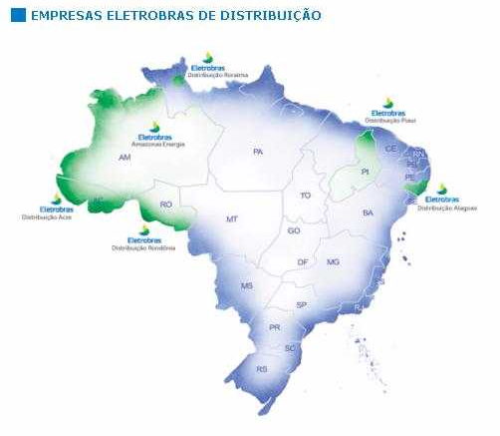
Eletrobrás – Distribuição

Slide 3
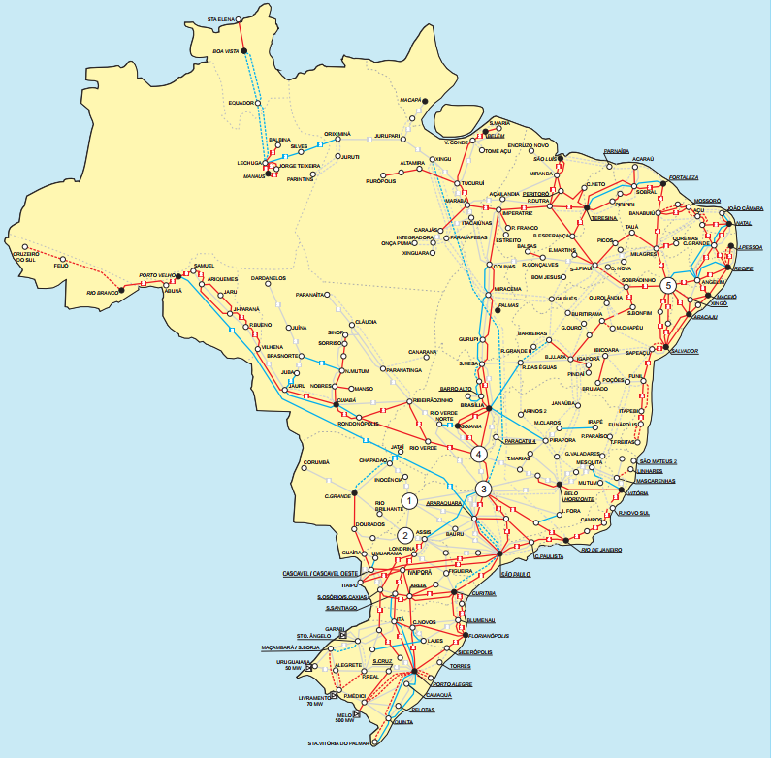
Eletrobrás – Transmissão

Slide 4
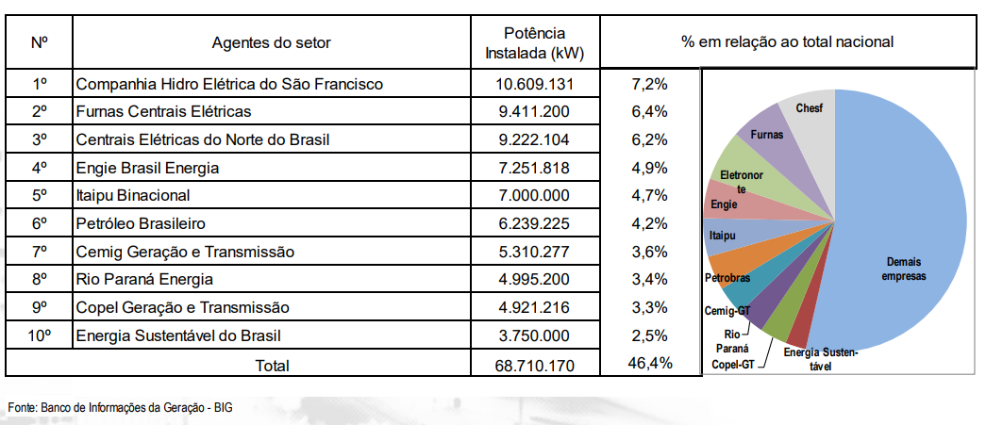
Eletrobrás – Geração

Slide 5
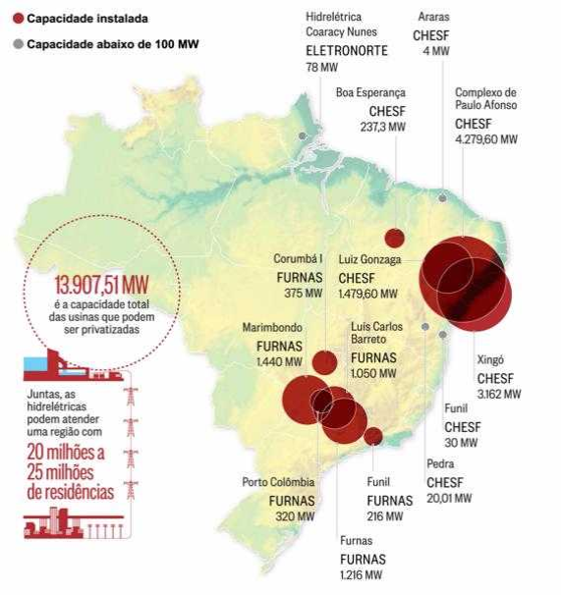
Eletrobrás – Geração

Slide 6
“Descotização”
MP n° 579/12 / Lei n° 12.783/13
Renovação Concessões Geração e Transmissão
Geração: Contratação de Cotas de Garantia Física
Concessão de usinas hidroelétricas renovadas por 30 anos
Garantia física (energia comercializável da usina) fracionada em cotas e entregue aos distribuidores
Apenas O&M é remunerado (Custo de Gestão dos Ativos de Geração - GAG)
GSF – Agente não arca com os riscos hidrológicos nem com os resultados financeiros do MRE
Sem revisão da Garantia Física

Slide 7
GSF
Generation Scaling Factor – GSF
Σ energia produzida pelas usinas do MRE
___________________________________________________
Σ energias asseguradas das usinas do MRE

Slide 8
Aplicação do GSF (1/6)
• Potência
Custo
• ONS
Usinas
• Despacho Ótimo
7
P
6
P
5
P
4
P
3
P
2
P
1
P
Carga

Slide 9
Aplicação do GSF (2/6)
• Garantia Física
Custo
• Contratos (CCEE)
Usinas
GF
GF
GF
7
6
GF
GF
5
GF
4
GF
3
2
1
Carga

Slide 10
Aplicação do GSF (3/6)
• Energia Secundária
Custo
• TEO
Usinas
GF
ES
GF
ES
7
ES
GF
6
ES
GF
GF
5
ES
GF
4
GF
3
2
1
Carga

Slide 11
Aplicação do GSF (4/6)
• MRE Puro
Custo
Usinas
GF
ES
GF
ES
7
ES
GF
6
ES
GF
GF
5
ES
GF
4
GF
3
2
1
Carga

Slide 12
Aplicação do GSF (5/6)
• MRE Puro
Custo
Usinas
GF
ES
GF
ES
7
ES
GF
6
ES
GF
GF
5
ES
GF
4
GF
3
2
1
Carga

Slide 13
Aplicação do GSF (6/6)
GF
Custo
ES
GF
Usinas
ES
7
ES
GF
6
ES
GF
GF
5
ES
GF
4
GF
3
• MRE Impuro
2
1
Carga

